Slide 1

CONTANDO SÍLABAS - AUTO
2
3

Slide 2
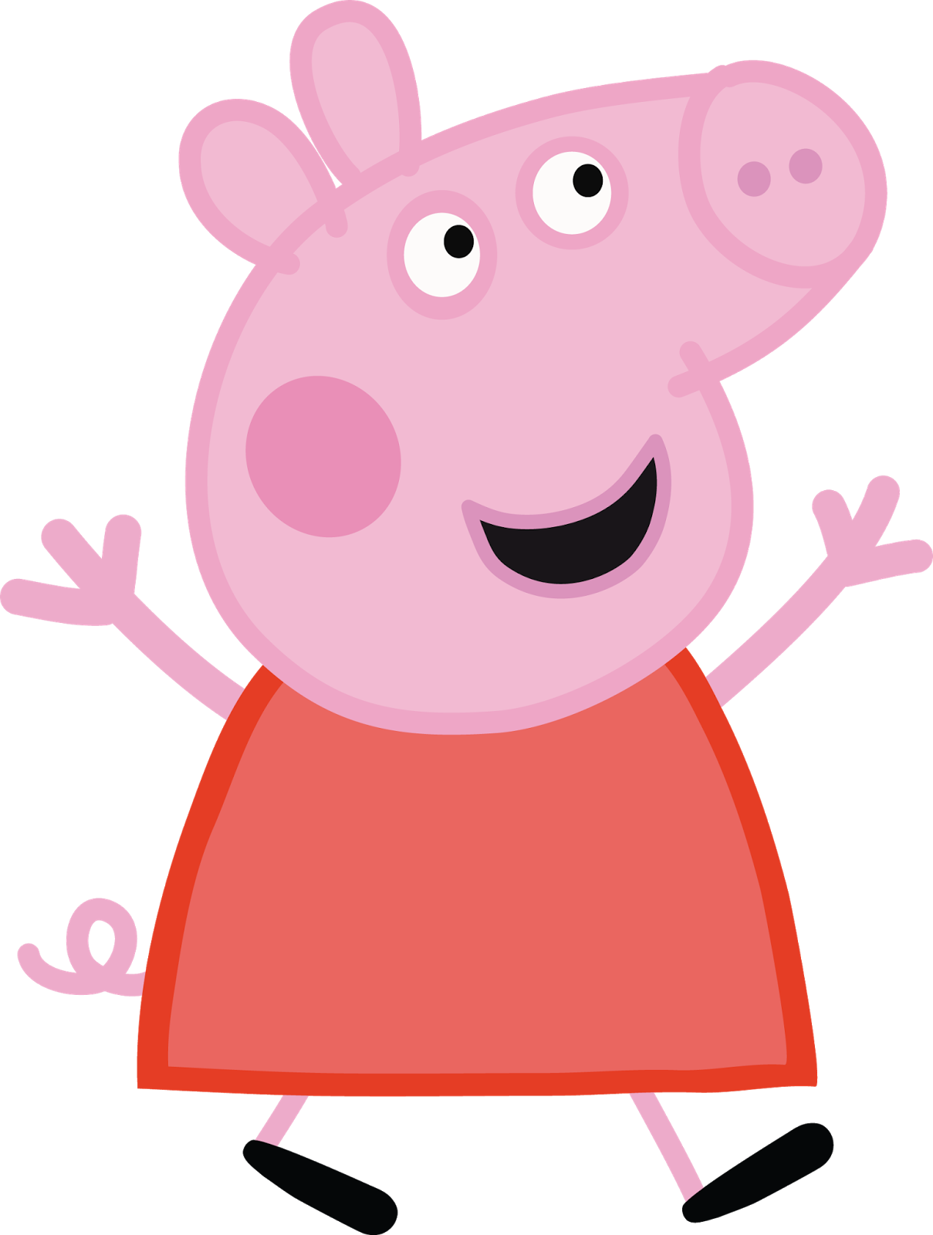
CONTANDO SÍLABAS - PEPA
2
3

Slide 3
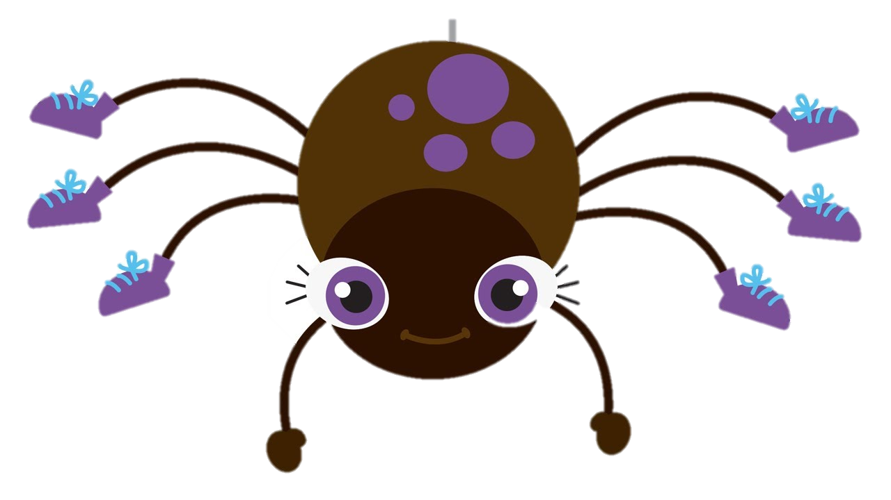
CONTANDO SÍLABAS - ARAÑA
2
3

Slide 4
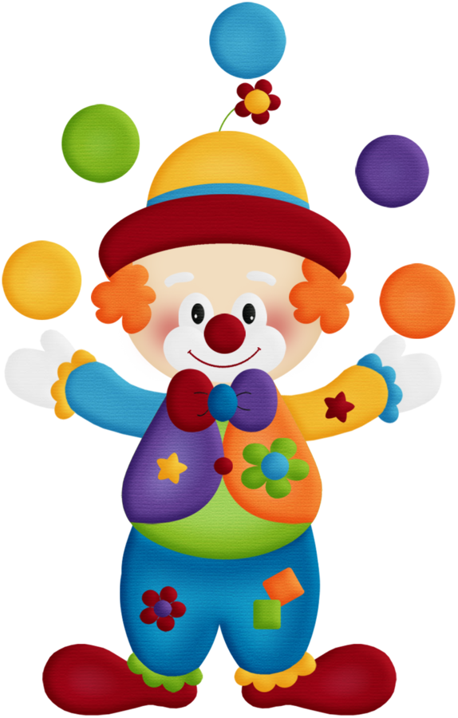
CONTANDO SÍLABAS - PAYASO
2
3

Slide 5

CONTANDO SÍLABAS - SOL
1
2

Slide 6

CONTANDO SÍLABAS - MONO
2
3

Slide 7
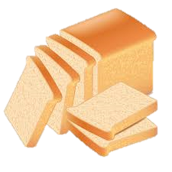

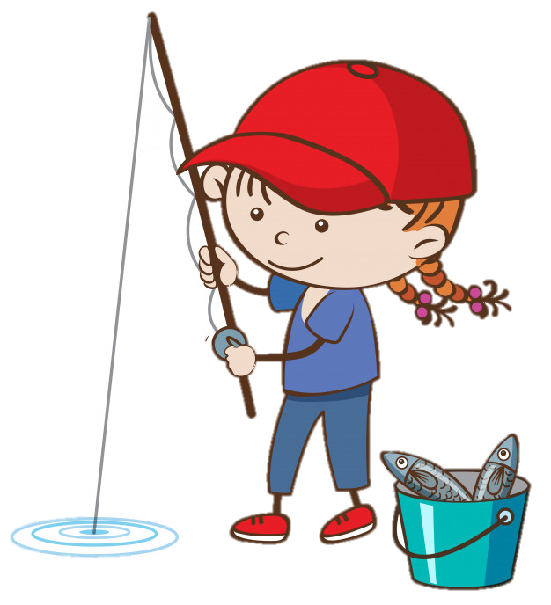


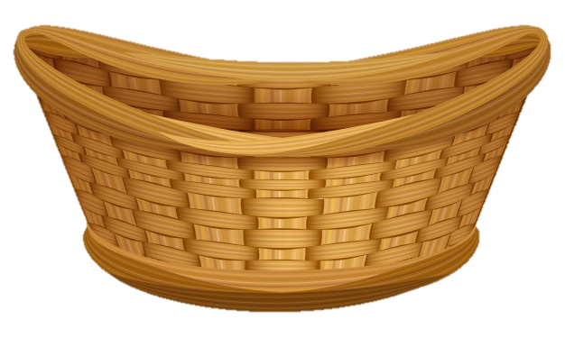
LA PESCA – PALABRAS DE 1 SÍLABA

Slide 8
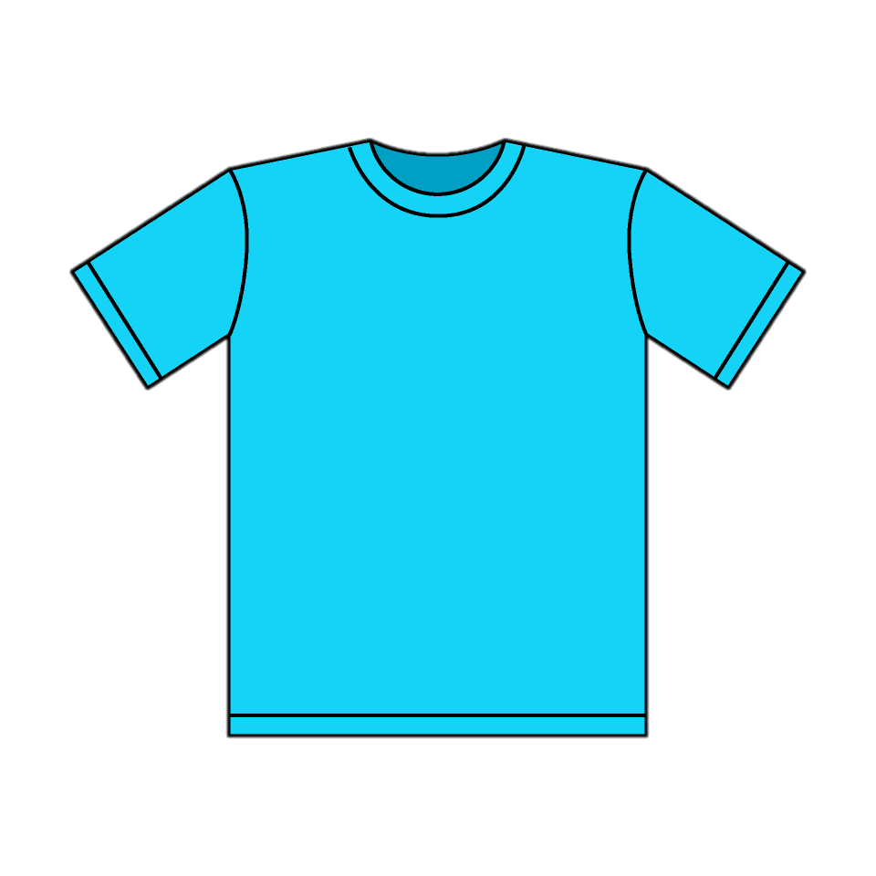
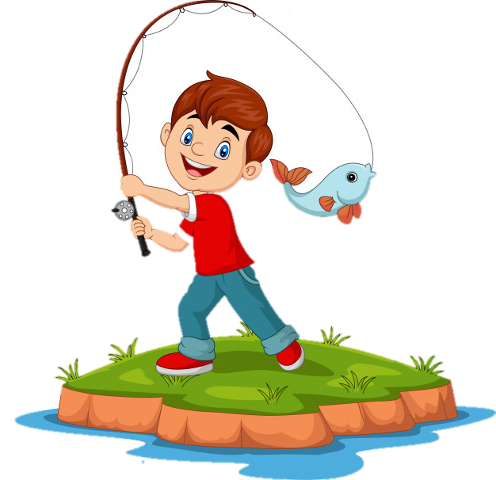


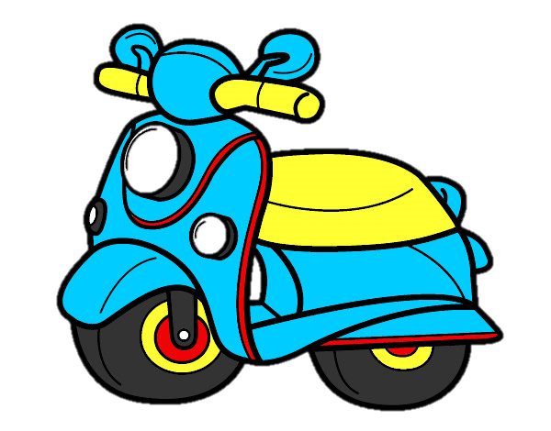
LA PESCA – PALABRAS DE 2 SÍLABAS

Slide 9

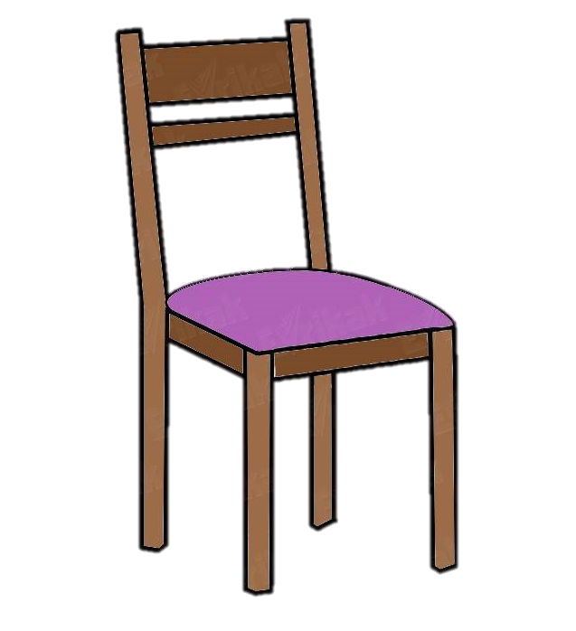


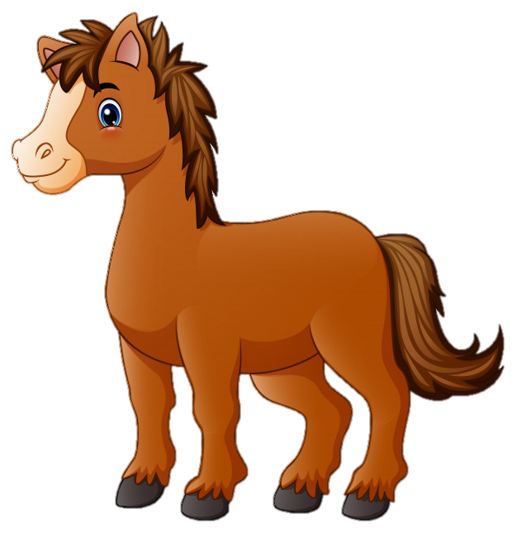
LA PESCA – PALABRAS DE 3 SÍLABAS

Slide 10
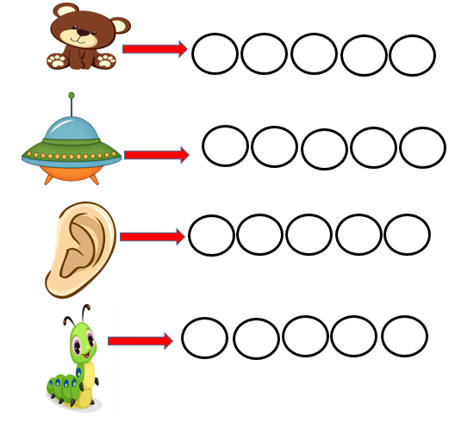
Rellena con plasticina los círculos que indican el número de sílabas de cada palabra

Slide 11
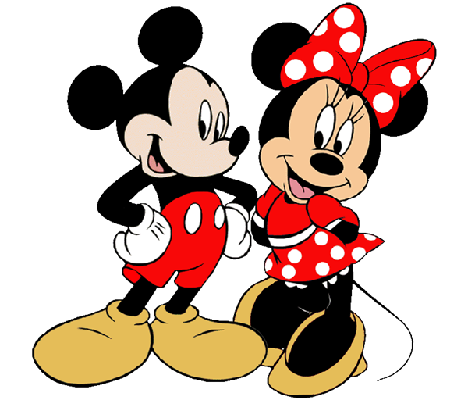
¡Felicidades cumpliste la misión!

